Slide 1



Chủ đề 6:
NGÀY – GIỜ, GIỜ - PHÚT, NGÀY - THÁNG
Bài 29: NGÀY – GIỜ, GIỜ - PHÚT
TIẾT 2
Bản quyền : FB Đặng Nhật Linh- https://www.facebook.com/nhat.linh.3557440

Slide 2
YÊU CẦU CẦN ĐẠT:
- Đọc được giờ trên đồng hồ khi kim dài (kim phút) chỉ số 3, số 6.
- Phát triển năng lực giao tiếp toán học, năng lực tư duy và lập luận, năng lực giải quyết vấn đề.
Rèn luyện tính cẩn thận, nhanh nhẹn.

Slide 3


Bản quyền : FB Đặng Nhật Linh- https://www.facebook.com/nhat.linh.3557440

Slide 4
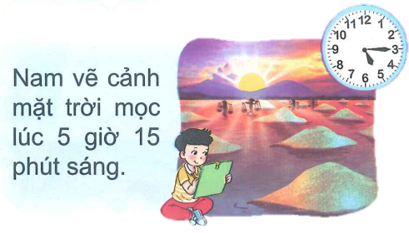
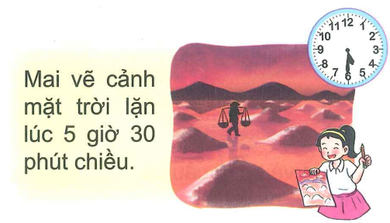
Bản quyền : FB Đặng Nhật Linh- https://www.facebook.com/nhat.linh.3557440

Slide 5

Bản quyền : FB Đặng Nhật Linh- https://www.facebook.com/nhat.linh.3557440

Slide 6




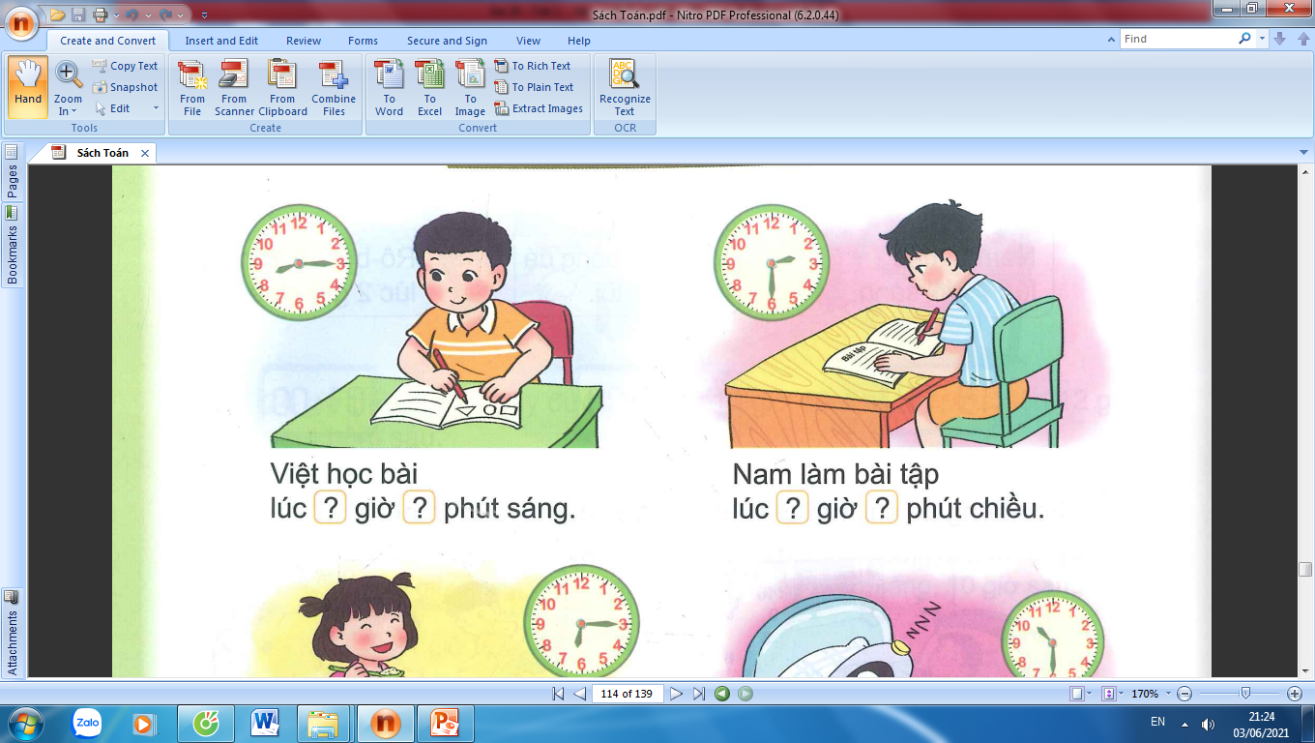
Mỗi bạn làm gì lúc mấy giờ?
1. Số?
Việt học bài
lúc giờ phút sáng.
Nam làm bài tập
lúc giờ phút chiều.
?
2
30
8
?
?
15
?
Bản quyền : FB Đặng Nhật Linh- https://www.facebook.com/nhat.linh.3557440

Slide 7
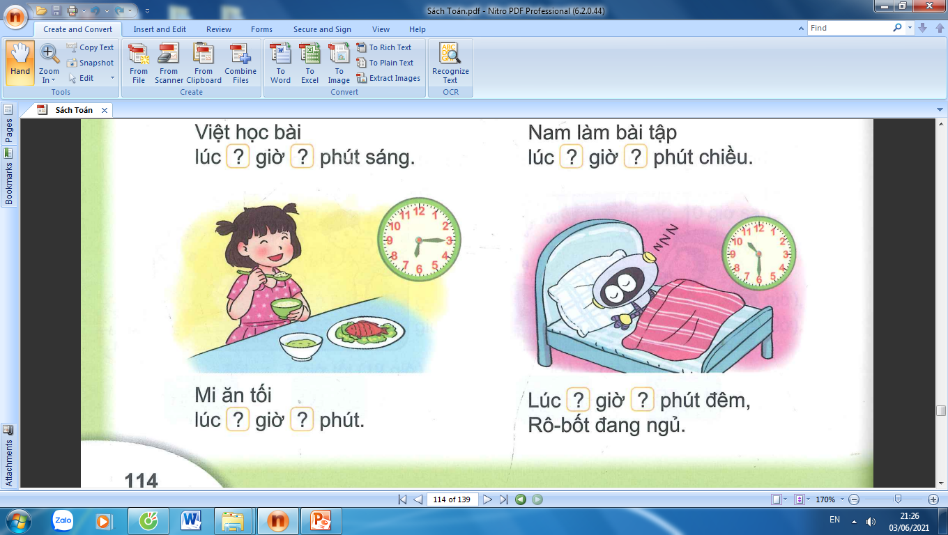
Mỗi bạn làm gì lúc mấy giờ?
1. Số?
10
?
30
Mi học bài
lúc giờ phút.
?
Lúc giờ phút đêm,
Rô-bốt đang ngủ.
?
15
18
?
Bản quyền : FB Đặng Nhật Linh- https://www.facebook.com/nhat.linh.3557440

Slide 8

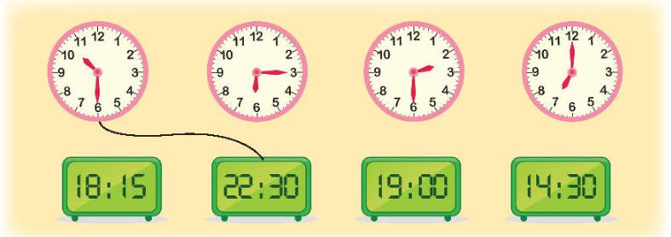
Bản quyền : FB Đặng Nhật Linh- https://www.facebook.com/nhat.linh.3557440

Slide 9
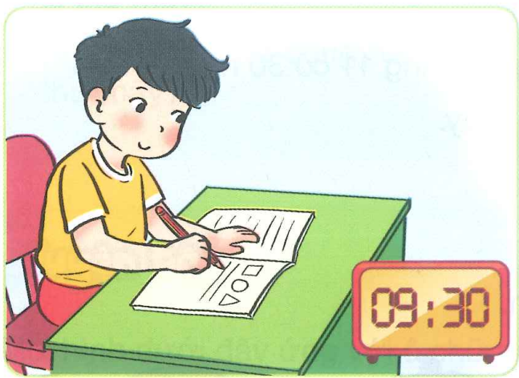
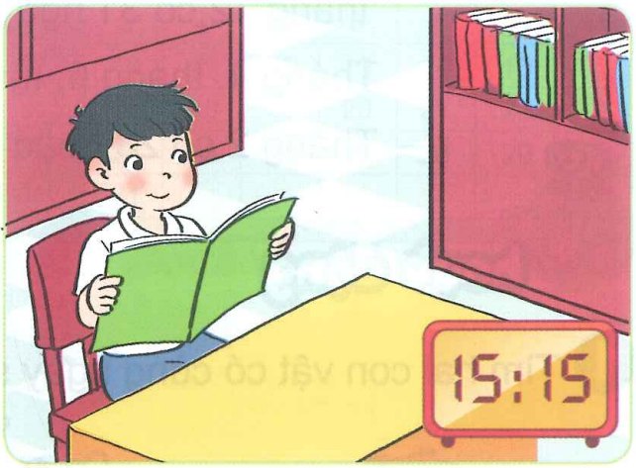
Nam làm gì lúc mấy giờ?
3. Số?
Nam học bài
lúc giờ phút sáng.
Nam ở thư viện
lúc giờ phút chiều.
?
9
3
?
?
?
15
30
Bản quyền : FB Đặng Nhật Linh- https://www.facebook.com/nhat.linh.3557440

Slide 10
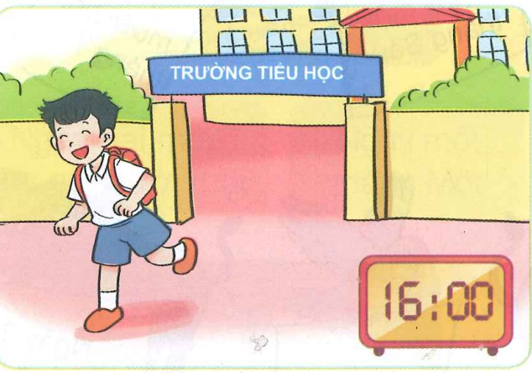
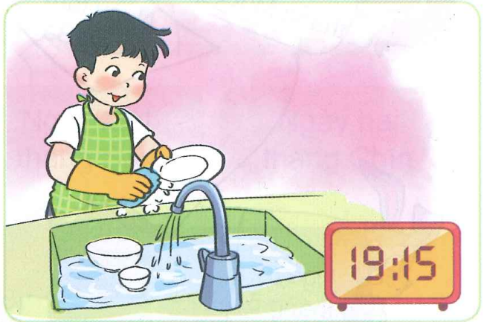
Nam làm gì lúc mấy giờ?
3. Số?
Nam tan học
lúc giờ phút chiều.
Nam rửa bát
lúc giờ phút tối.
?
?
00
4
?
19
?
15
Bản quyền : FB Đặng Nhật Linh- https://www.facebook.com/nhat.linh.3557440

Slide 11


Tạm biệt và hẹn gặp lại
các con vào những tiết học sau!
Bản quyền : FB Đặng Nhật Linh- https://www.facebook.com/nhat.linh.3557440

